Slide 1
KONTSUMO BERRIAK- IRUDIAK
2. ZATIA

Slide 2
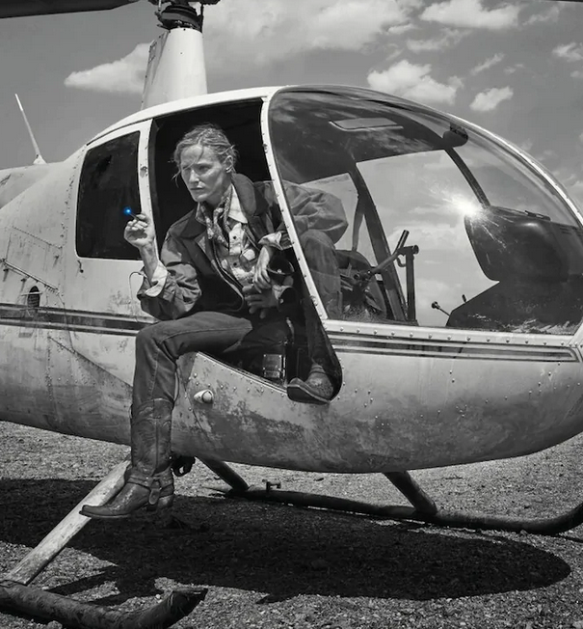

Slide 3
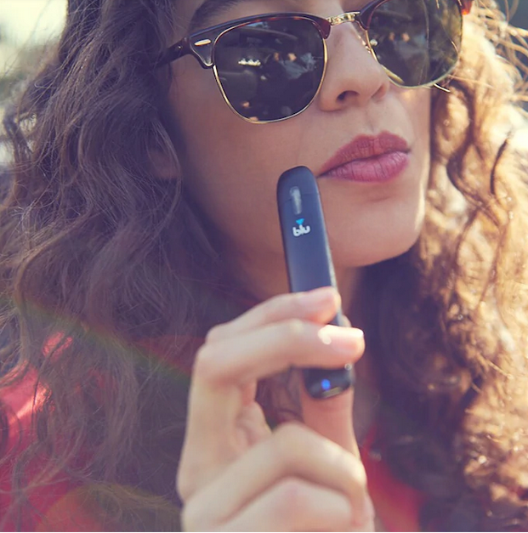
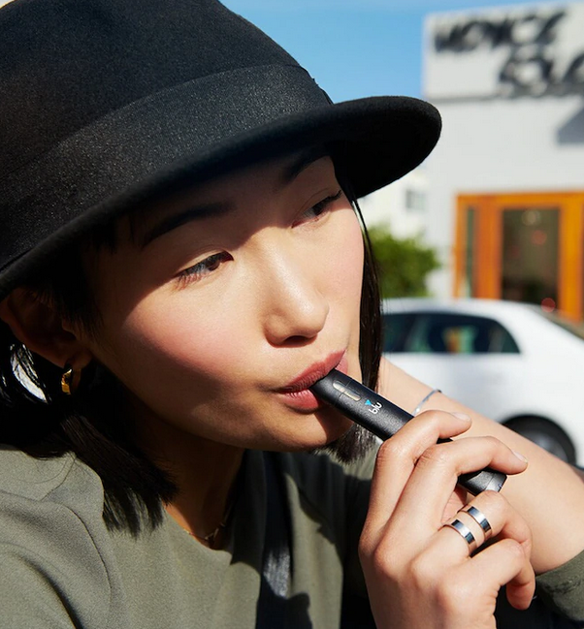

Slide 4
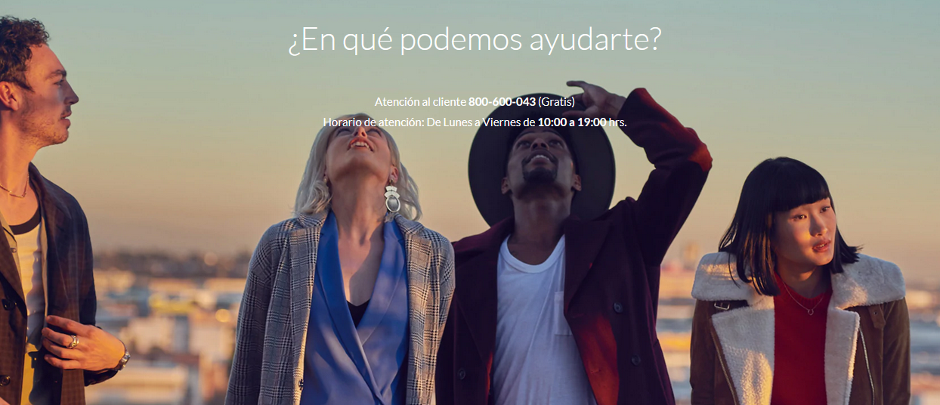
Ordutegia: Astelehenetik ostiralera, 10: 00etatik 19: 00etara

Slide 6
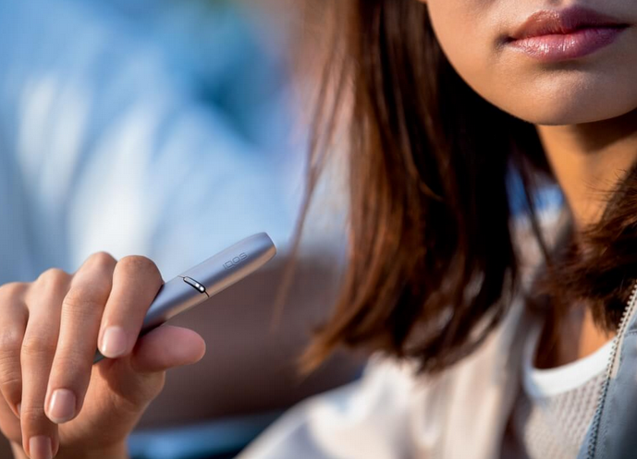

Slide 8
